Slide 1
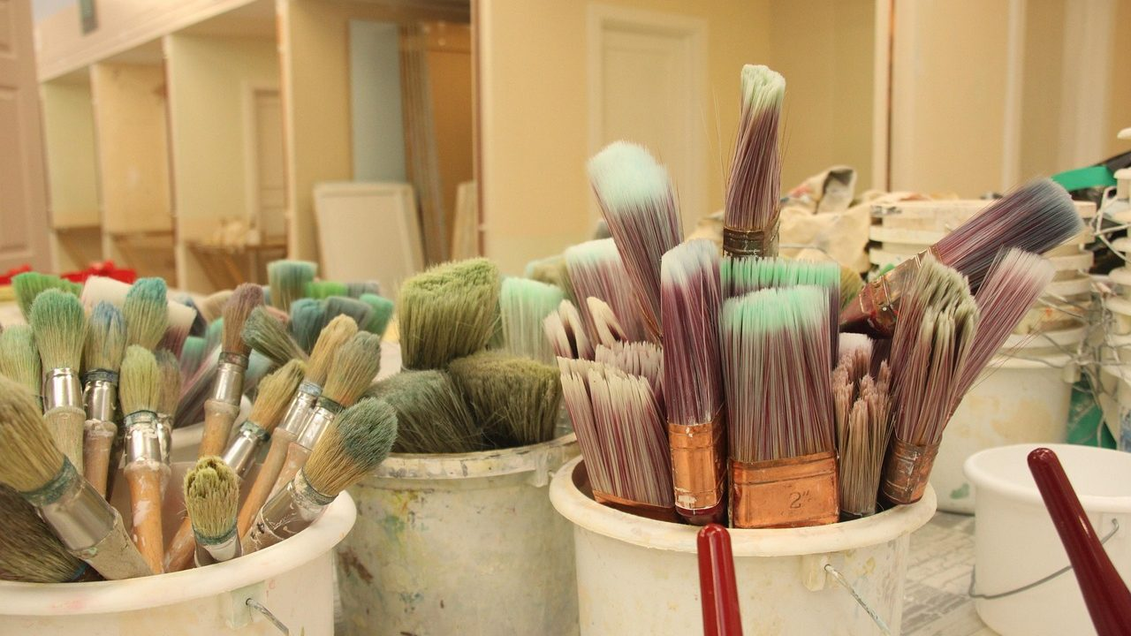
Comprobar base,
producto y formato
Carlos Castro
Ver el OA en pinturasespecializadas.lumbre.lat
Notes:
Objeto de aprendizaje de Lumbre · Carlos Castro
Enlace: https://pinturasespecializadas.lumbre.lat/object/comprobar-base-producto-y-formato

Slide 2
Acerca de este OA · 1 de 2
Objetivo
Verificar, antes de iniciar la preparación de un color, que la base, el producto y el formato son los correctos: comprobar el tipo y la fecha de la base y la integridad de su envase; confirmar que la referencia del producto y su acabado son los que autoriza la fórmula; verificar la capacidad y la cantidad del formato; registrar lo comprobado y etiquetar lo preparado; y saber qué decisiones no se toman en la tintadora, porque las confirma dirección.
Comprobar base, producto y formato
2 / 113
Notes:
Enlace al OA: https://pinturasespecializadas.lumbre.lat/object/comprobar-base-producto-y-formato

Slide 3
Acerca de este OA · 2 de 2
Descripción
Segundo objeto del curso C06. Enseña a hacer la comprobación previa a la preparación: las tres comprobaciones —base, producto y formato—, qué se mira en cada una y cómo se comprueba, qué errores se detectan antes y durante, qué se registra y qué se etiqueta para que la preparación sea trazable, y qué decisiones quedan fuera del mostrador y las confirma dirección.
Autoría: Carlos Castro
Etiquetas: color · preparación · base · formato · trazabilidad · control previo · fórmula
Comprobar base, producto y formato
3 / 113
Notes:
Continuación de «Acerca de este OA» (2 de 2).

Slide 4
Comprobar base, producto y formato · 1 de 6
Supuesto didáctico. Un martes a primera hora, en el taller de tintado de la tienda del centro, se abre un encargo de color: un cliente particular quiere pintar un armario empotrado y ha pedido un verde que viu en una tienda de la Tienda Este. La persona que prepares tiene delante dos bases, una de 4 L y otra de 15 L, el producto y la fórmula del encargo. En el pasillo hay un bote cuya etiqueta está parcialmente borrada por una gota de diluente y hay un registro del mes pasado con dos preparaciones que ya no se sabe de qué lote salieron.
Comprobar base, producto y formato
4 / 113

Slide 5
Comprobar base, producto y formato · 2 de 6
Todos los datos, cifras y referencias de esta lección son inventados para practicar. No son datos de Pinturas Especializadas ni de su catálogo.
Comprobar base, producto y formato
5 / 113
Notes:
Continuación de «Comprobar base, producto y formato» (2 de 6).

Slide 6
Comprobar base, producto y formato · 3 de 6
Qué vas a poder hacer al terminar
Verificar, antes de iniciar la preparación de un color, que la base, el producto y el formato son los correctos: comprobar el tipo y la fecha de la base y la integridad de su envase; confirmar que la referencia del producto y su acabado son los que autoriza la fórmula; verificar la capacidad y la cantidad del formato; registrar lo comprobado y etiquetar lo preparado; y saber qué decisiones no se toman en la tintadora, porque las confirma dirección.
•
Hecho verificado: consta en la norma, la ficha técnica o la etiqueta citada.
Comprobar base, producto y formato
6 / 113
Notes:
Continuación de «Comprobar base, producto y formato» (3 de 6).

Slide 7
Comprobar base, producto y formato · 4 de 6
•
Buena práctica: método razonado del sector; no es, por sí solo, una política de Pinturas Especializadas.
•
Decisión interna pendiente: autorizaciones, tolerancias y criterios de lote que debe confirmar dirección.
•
Supuesto didáctico: las situaciones, cifras y referencias marcadas como ficticias sirven para practicar; no son datos de la empresa.
Comprobar base, producto y formato
7 / 113
Notes:
Continuación de «Comprobar base, producto y formato» (4 de 6).

Slide 8
Comprobar base, producto y formato · 5 de 6
Dependencia interna pendiente
Esta lección distingue el método general de las decisiones que corresponden a Pinturas Especializadas. Antes de aplicar un umbral, un importe o una facultad, confirma con dirección: Qué referencias de base y de producto están autorizadas hoy y qué fórmula las autoriza: el listado vigente lo confirma dirección.
Comprobar base, producto y formato
8 / 113
Notes:
Continuación de «Comprobar base, producto y formato» (5 de 6).

Slide 9
Comprobar base, producto y formato · 6 de 6
Qué desviación se acepta entre la referencia del envase y la fórmula, y quién la autoriza por escrito. Qué formatos se ofrecen y cuál corresponde a cada tipo de preparación: el criterio de tamaño de lote lo fija dirección. Qué se hace con el sobrante de un formato abierto: si se guarda, si se etiqueta o si se retira.
Qué vida útil se reconoce a un producto ya preparado y cómo se comunica al cliente. Quién revisa una preparación que no supera las comprobaciones y con qué se le escribe.
Comprobar base, producto y formato
9 / 113
Notes:
Continuación de «Comprobar base, producto y formato» (6 de 6).

Slide 10
1 · La comprobación previa: por qué empieza antes de la máquina · 1 de 3
La preparación de color no empieza en la máquina: empieza en la comprobación previa. Antes de dosificar, verifica que tienes la base correcta, el producto correcto y el formato correcto.
Un error detectado antes de preparar ahorra tiempo, dinero y problemas. Un error detectado después de preparar es un bote perdido y un cliente enfadado.
Comprobar base, producto y formato
10 / 113

Slide 11
1 · La comprobación previa: por qué empieza antes de la máquina · 2 de 3
La razón es fácil de entender si se piensa en lo que se pierde en cada momento. Un producto equivocado en la estantería no ha costado nada: solo ha costado leer la etiqueta. Una base caducada detectada en la balanza ha costado abrirla y apartarla. Un producto caducado, mezclado y entregado al cliente ha costado el material, el trabajo de preparación, la entrega y la confianza del cliente, y ha dejado un color en la pared de un tercero que no se va a poder quitar. La comprobación previa es, literalmente, la última barrera antes del coste.
Comprobar base, producto y formato
11 / 113
Notes:
Continuación de «1 · La comprobación previa: por qué empieza antes de la máquina» (2 de 3).

Slide 12
1 · La comprobación previa: por qué empieza antes de la máquina · 3 de 3
Por eso la comprobación previa no es un trámite de inicio de turno: es el paso que decide si se trabaja o no. Y tiene una ventaja que no tiene ningún otro paso de la preparación: todavía no se ha roto nada. Todo lo que se detecta aquí se puede devolver, cambiar o consultar. Por eso este apartado se lee antes que el resto.
Comprobar base, producto y formato
12 / 113
Notes:
Continuación de «1 · La comprobación previa: por qué empieza antes de la máquina» (3 de 3).

Slide 13
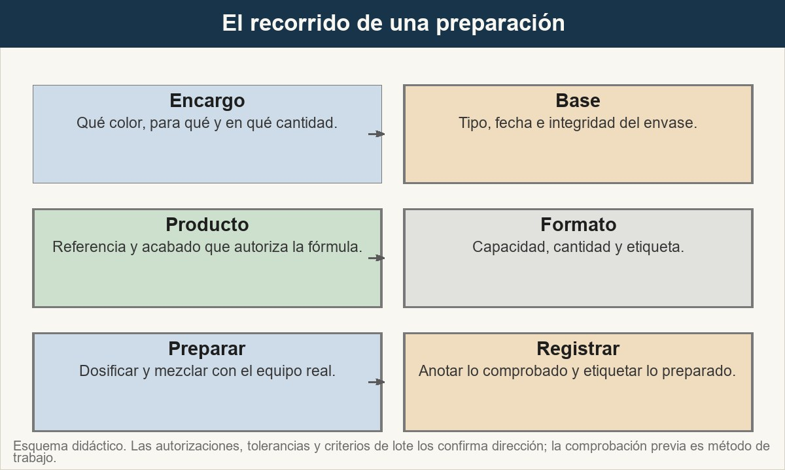
1 · La comprobación previa: por qué empieza antes de la máquina
El recorrido de una preparación. Las tres comprobaciones son la puerta de entrada: si no se pasan, no se entra.
Ver imagen original en el OA
Notes:
Imagen del OA: assets/fig-1-recorrido-de-una-preparacion.jpg
Texto alternativo: Seis hitos: encargo de color, comprobar la base, comprobar el producto, comprobar el formato, preparar y mezclar, registrar y entregar.
Pie: El recorrido de una preparación. Las tres comprobaciones son la puerta de entrada: si no se pasan, no se entra.
Enlace: https://pinturasespecializadas.lumbre.lat/object/comprobar-base-producto-y-formato

Slide 14
1 · La comprobación previa: por qué empieza antes de la máquina
Regla de oro
Antes de preparar, verifica tres cosas: base (agua/disolvente), producto (referencia con fórmula), formato (capacidad). Si algo no cuadra, no prepares.
Comprobar base, producto y formato
14 / 113

Slide 15
Las tres comprobaciones previas
Comprobación | Qué verificar | Cómo
Base | Tipo, fecha, integridad | Leer etiqueta, verificar caducidad, revisar envase
Producto | Referencia, acabado, color | Comparar con fórmula, verificar código
Formato | Capacidad, cantidad, etiqueta | Verificar 0.5L/4L/15L, revisar referencia en etiqueta
Comprobar base, producto y formato
15 / 113
Notes:
Tabla del OA: Las tres comprobaciones previas
Enlace: https://pinturasespecializadas.lumbre.lat/object/comprobar-base-producto-y-formato

Slide 16
Actividad 1 · Opción múltiple
Sección: 1 · La comprobación previa: por qué empieza antes de la máquina
¿Qué haces antes de preparar un color?
A) Preparar directo
B) Verificar base, producto y formato
C) Preguntar al cliente
D) Mezclar y ya
Comprobar base, producto y formato
16 / 113
Notes:
Solución: B) Verificar base, producto y formato
Explicación: Antes de preparar se verifican las tres cosas: base, producto y formato. Si alguna no cuadra, no se prepara. Las otras opciones cambian el orden de los pasos o los saltan, y un error saltado se paga mucho más caro después.
Evidencia: Apartado 1: la comprobación previa es la última barrera antes del coste.
Enlace al OA: https://pinturasespecializadas.lumbre.lat/object/comprobar-base-producto-y-formato

Slide 17
2 · La comprobación de la base: tipo, fecha e integridad · 1 de 3
De la base se comprueba tipo, fecha e integridad, y las tres cosas importan por motivos distintos.
El tipo decide el medio del sistema. Una base acuosa y una base disolvente no se mezclan con la misma manera ni se comportan igual: por eso la etiqueta dice cuál es, y por eso hay que compararlo con lo que la fórmula del encargo espera. Es la primera pregunta y la que más caro sale equivocarse, porque un sistema mal elegido no se arregla mezclando.
Comprobar base, producto y formato
17 / 113

Slide 18
2 · La comprobación de la base: tipo, fecha e integridad · 2 de 3
La fecha decide si el producto sirve. La caducidad de una base no es un trámite de almacén: una base caducada puede no agarrar bien, y un color preparado sobre una base que no agarra se ve mal en la pared del cliente, que es donde se nota. Y la fecha no se «aproxima»: o se lee o no se ha comprobado.
La integridad decide si el envase sirve. Un envase abierto, agrietado, con la tapa mal cerrada, con costra o con la sustancia alterada es un envase que ya no garantiza nada. La comprobación es de un minuto: se mira, se mueve, se huele si hay duda, y se retira del circuito lo que no está en condiciones.
Comprobar base, producto y formato
18 / 113
Notes:
Continuación de «2 · La comprobación de la base: tipo, fecha e integridad» (2 de 3).

Slide 19
2 · La comprobación de la base: tipo, fecha e integridad · 3 de 3
Y hay una cuarta comprobación que no es de la base pero que se hace en el mismo instante, porque ocurre en el mismo armario: que la base sea la que pide la fórmula. Son dos datos que se leen en la misma etiqueta y que no se pueden comprobar uno detrás del otro.
Comprobar base, producto y formato
19 / 113
Notes:
Continuación de «2 · La comprobación de la base: tipo, fecha e integridad» (3 de 3).

Slide 20
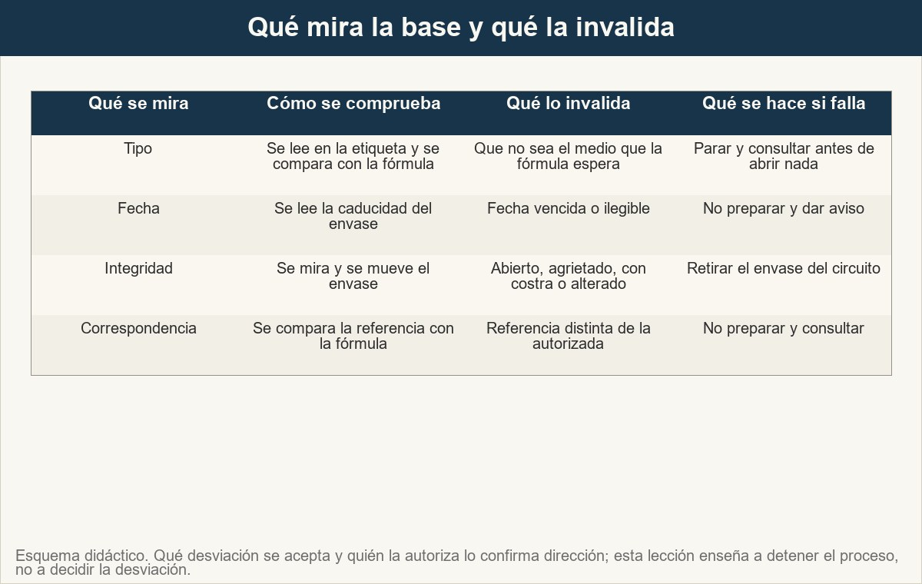
2 · La comprobación de la base: tipo, fecha e integridad
Cada punto de la comprobación tiene su forma de mirar y su consecuencia. Lo que falla se aparta, no se «aproxima».
Ver imagen original en el OA
Notes:
Imagen del OA: assets/fig-2-que-mira-la-base.jpg
Texto alternativo: Matriz con cuatro puntos de la comprobación de la base: tipo, fecha, integridad y correspondencia con la fórmula, con cómo se comprueban y qué se hace si fallan.
Pie: Cada punto de la comprobación tiene su forma de mirar y su consecuencia. Lo que falla se aparta, no se «aproxima».
Enlace: https://pinturasespecializadas.lumbre.lat/object/comprobar-base-producto-y-formato

Slide 21
Actividad 2 · Verdadero o falso
Sección: 2 · La comprobación de la base: tipo, fecha e integridad
Se puede preparar con una base caducada si «todavía parece buena».
A) Verdadero
B) Falso
Comprobar base, producto y formato
21 / 113
Notes:
Solución: Falso
Explicación: No. Una base caducada puede no agarrar bien, y el fallo aparece en la pared del cliente, que es el sitio donde ya no se puede arreglar. La comprobación de la fecha no admite excepciones: o la fecha está dentro del plazo o no se prepara. «Parece buena» es una impresión, y aquí lo que vale es lo que se lee.
Evidencia: Apartado 2: la comprobación de la fecha y sus consecuencias.
Enlace al OA: https://pinturasespecializadas.lumbre.lat/object/comprobar-base-producto-y-formato

Slide 22
3 · La comprobación del producto: referencia, acabado y fórmula · 1 de 4
Del producto se comprueba referencia, acabado y color, y la comparación de referencia con fórmula es lo que da sentido a la comprobación. No se trata de que el producto «parezca el correcto», sino de que la referencia del envase sea la que la fórmula autoriza para esa base y para ese acabado.
Comprobar base, producto y formato
22 / 113

Slide 23
3 · La comprobación del producto: referencia, acabado y fórmula · 2 de 4
La diferencia entre las dos cosas es la que separa un control de un vistazo. Un producto puede ser de la familia correcta, del color correcto y del acabado correcto, y aun así no ser el que la fórmula autoriza: hay referencias distintas de la misma familia, con formulaciones y acabados distintos. Por eso la referencia se copia de la etiqueta y se compara con la fórmula, y no se reconoce de memoria.
Comprobar base, producto y formato
23 / 113
Notes:
Continuación de «3 · La comprobación del producto: referencia, acabado y fórmula» (2 de 4).

Slide 24
3 · La comprobación del producto: referencia, acabado y fórmula · 3 de 4
La comprobación del acabado y del color no es menos importante, y por una razón muy concreta: el acabado es parte del encargo. Un cliente que pide un verde satinado y recibe un verde mate no ha recibido un error de la tienda: ha recibido otra cosa. Y como el acabado se ve después de la entrega, es de los errores que no se arreglan con una disculpa.
Comprobar base, producto y formato
24 / 113
Notes:
Continuación de «3 · La comprobación del producto: referencia, acabado y fórmula» (3 de 4).

Slide 25
3 · La comprobación del producto: referencia, acabado y fórmula · 4 de 4
Durante esta comprobación se anota el lote del envase. Es el dato que después permite preguntar «¿de dónde salió este color?» con una respuesta concreta. Y conviene repetir una idea que aparece en todas las lecciones de color: la comprobación se hace con la etiqueta delante, no con la memoria delante. La memoria del tintador es buena, y aun así se equivoca cuando el catálogo cambia.
Comprobar base, producto y formato
25 / 113
Notes:
Continuación de «3 · La comprobación del producto: referencia, acabado y fórmula» (4 de 4).

Slide 26
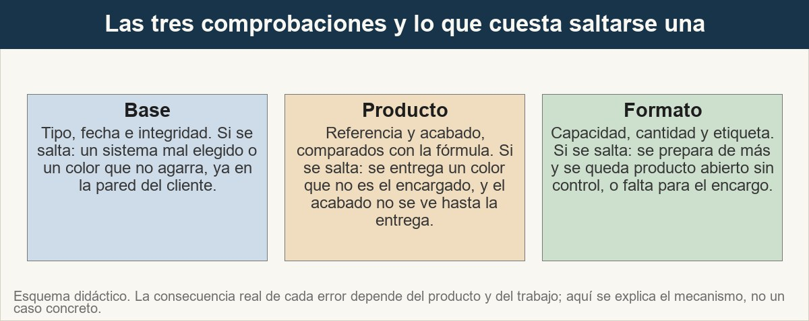
3 · La comprobación del producto: referencia, acabado y fórmula
Saltar una comprobación no ahorra tiempo: adelanta el error a un momento en que ya no se puede arreglar.
Ver imagen original en el OA
Notes:
Imagen del OA: assets/fig-3-tres-comprobaciones-y-su-consecuencia.jpg
Texto alternativo: Tres tarjetas: base, producto y formato, con lo que se comprueba en cada una y lo que cuesta saltarse esa comprobación.
Pie: Saltar una comprobación no ahorra tiempo: adelanta el error a un momento en que ya no se puede arreglar.
Enlace: https://pinturasespecializadas.lumbre.lat/object/comprobar-base-producto-y-formato

Slide 27
Actividad 3 · Relacionar
Sección: 3 · La comprobación del producto: referencia, acabado y fórmula
Une cada comprobación con qué verificar.
Columna A
1. Base
2. Producto
3. Formato
Columna B
A) Referencia, acabado
B) Capacidad, cantidad
C) Fecha, integridad
Comprobar base, producto y formato
27 / 113
Notes:
Solución: Base → Fecha, integridad
Producto → Referencia, acabado
Formato → Capacidad, cantidad
Evidencia: Apartados 2, 3 y 4: qué se verifica en cada una de las tres comprobaciones.
Enlace al OA: https://pinturasespecializadas.lumbre.lat/object/comprobar-base-producto-y-formato

Slide 28
4 · La comprobación del formato: capacidad, cantidad y etiqueta · 1 de 3
Del formato se comprueba capacidad, cantidad y etiqueta, y aquí la comprobación tiene un efecto económico directo que conviene entender.
La capacidad es el tamaño del envase: en esta parte del catálogo se trabaja con formatos de 0,5 L, 4 L y 15 L. La cantidad es la que hace falta para el encargo. Y la etiqueta del envase es la que dice qué formato es y con qué referencia, porque dos envases del mismo producto y distinto tamaño no se mezclan en la cabeza: cada formato abierto es un producto distinto.
Comprobar base, producto y formato
28 / 113

Slide 29
4 · La comprobación del formato: capacidad, cantidad y etiqueta · 2 de 3
La comprobación del formato decide tres cosas. Primero, el tamaño del lote que preparas: no es lo mismo preparar 0,5 L que 15 L, y el resultado de una mezcla no mejora por hacer más. Segundo, lo que te queda abierto: si el encargo es de 8 L y el único formato es de 15 L, dejas siete litros de producto mezclado en un envase abierto, y ese producto tiene fecha de caducidad, ocupa sitio y hay que registrarlo. Tercero, la etiqueta, que es lo que permite saber, meses después, qué había en ese envase.
Comprobar base, producto y formato
29 / 113
Notes:
Continuación de «4 · La comprobación del formato: capacidad, cantidad y etiqueta» (2 de 3).

Slide 30
4 · La comprobación del formato: capacidad, cantidad y etiqueta · 3 de 3
Y hay un caso que se repite en la práctica y que conviene tener decidido de antemano: qué se hace con el sobrante de un formato abierto. Se puede guardar y etiquetar, se puede retirar o se puede entregar al cliente. Cada opción tiene una consecuencia distinta y la elección no es del tintador: la confirma dirección. Lo que sí es del tintador es no decidirlo solo: si hay sobrante, se anota qué sobrante es, cuánto y por qué, y se consulta.
Las cifras de este apartado son de práctica: sirven para entender el mecanismo del formato, no para fijar existencias ni precios.
Comprobar base, producto y formato
30 / 113
Notes:
Continuación de «4 · La comprobación del formato: capacidad, cantidad y etiqueta» (3 de 3).

Slide 31
Actividad 4 · Respuesta numérica
Sección: 4 · La comprobación del formato: capacidad, cantidad y etiqueta
Un cliente pide 8 L de un producto que solo se ofrece en formatos de 15 L. ¿Cuántos litros de ese formato quedan sin necesidad para el encargo?
Respuesta numérica (L): ________________
Comprobar base, producto y formato
31 / 113
Notes:
Solución: 7 L (tolerancia ±0.5)
Explicación: El formato decide el tamaño del lote y lo que queda abierto: 15 L menos los 8 L del encargo son 7 L de producto mezclado. Ese sobrante no se decide en el momento: se anota cuánto es y por qué, y se consulta qué se hace con él. La cifra es de práctica.
Evidencia: Apartado 4: la comprobación del formato y el sobrante de un envase abierto.
Enlace al OA: https://pinturasespecializadas.lumbre.lat/object/comprobar-base-producto-y-formato

Slide 32
5 · Errores antes y durante la preparación · 1 de 4
Los errores más frecuentes se dividen en dos grupos, y la división no es académico: es de precio.
Antes de preparar:
•
Base incorrecta (agua vs disolvente).
•
Producto caducado.
•
Envase dañado.
•
Referencia incorrecta.
Durante la preparación:
•
Fórmula incorrecta.
Comprobar base, producto y formato
32 / 113

Slide 33
5 · Errores antes y durante la preparación · 2 de 4
•
Dosificación errática.
•
Mezcla incompleta.
Detectar un error antes de preparar es barato. Detectarlo después es caro. Los cuatro errores de «antes» son, por eso mismo, los que se pueden ver con el envase en la mano: son errores de lectura y de cotejo. Los tres de «durante» son errores de ejecución: una dosificación que se desvía, una mezcla que no homogeneiza, una fórmula que no es la del encargo. Y estos últimos ya no se pueden arreglar devolviendo el envase: el bote está mezclado.
Comprobar base, producto y formato
33 / 113
Notes:
Continuación de «5 · Errores antes y durante la preparación» (2 de 4).

Slide 34
5 · Errores antes y durante la preparación · 3 de 4
La diferencia práctica entre los dos grupos es la siguiente: los de antes se detectan comparando, los de durante se detectan midiendo. Comparar es leer una etiqueta y contrastarla con la fórmula; medir es pesar, dosificar y comprobar el resultado. Por eso la primera tanda de errores se resuelve con una rutina de lectura, y la segunda necesita el equipo y el orden de trabajo.
Comprobar base, producto y formato
34 / 113
Notes:
Continuación de «5 · Errores antes y durante la preparación» (3 de 4).

Slide 35
5 · Errores antes y durante la preparación · 4 de 4
Y hay un error que no está en ninguna de las dos listas y que es el más común de todos: saltarse una comprobación porque «ya la conozco». El conocimiento del tintador vale, pero vale para lo que no cambia; y en esta parte del catálogo lo que cambia es justo lo que se comprueba: las referencias, los formatos y lo que el cliente pide cada temporada. La regla es simple: la comprobación se hace cada vez, y el que ya la conoce la hace más rápido.
Comprobar base, producto y formato
35 / 113
Notes:
Continuación de «5 · Errores antes y durante la preparación» (4 de 4).

Slide 36
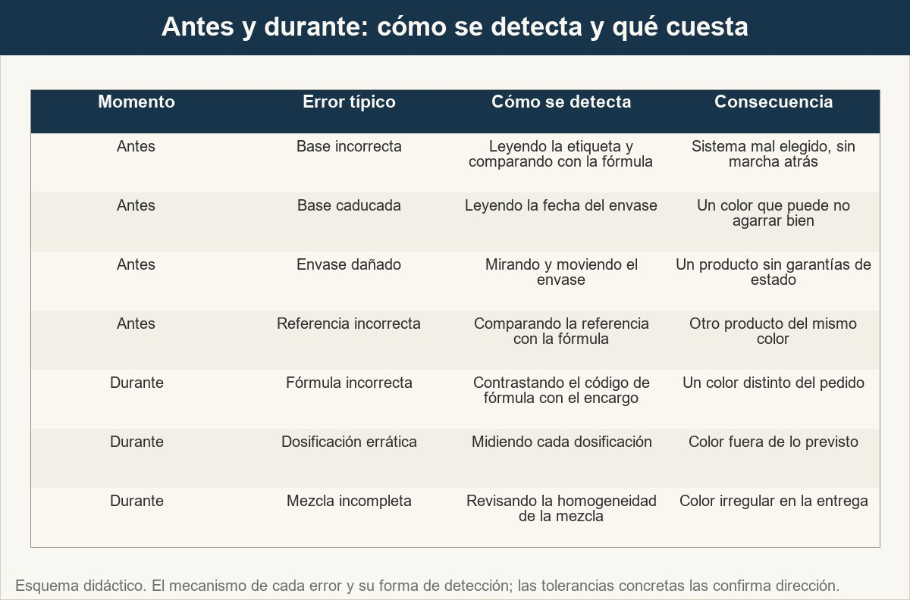
5 · Errores antes y durante la preparación
Los de antes se detectan comparando y se pueden devolver. Los de durante se detectan midiendo y ya no se pueden deshacer.
Ver imagen original en el OA
Notes:
Imagen del OA: assets/fig-4-errores-antes-y-durante.jpg
Texto alternativo: Matriz con errores antes de preparar y durante la preparación, con cómo se detecta cada uno y qué consecuencia tiene.
Pie: Los de antes se detectan comparando y se pueden devolver. Los de durante se detectan midiendo y ya no se pueden deshacer.
Enlace: https://pinturasespecializadas.lumbre.lat/object/comprobar-base-producto-y-formato

Slide 37
5 · Errores antes y durante la preparación
La frase de relevo
«Antes de preparar, compruebo tres veces: base, producto, formato. Si algo no cuadra, no preparo.»
Comprobar base, producto y formato
37 / 113

Slide 38
Actividad 5 · Detective de errores
Sección: 5 · Errores antes y durante la preparación
Marca las frases incorrectas.
A) «Verifico la base antes de preparar»
B) «No hace falta comprobar, ya lo conozco»
C) «Registro la fecha de preparación»
D) «Etiqueto con el nombre del cliente»
Comprobar base, producto y formato
38 / 113
Notes:
Solución: B) «No hace falta comprobar, ya lo conozco»
Explicación: Siempre se comprueba, aunque «ya lo conozcas»: el conocimiento no se actualiza solo, y lo que cambia en esta parte del catálogo son justamente las referencias y los formatos. Las otras tres frases son las que hacen bien el trabajo: comprobar, registrar y etiquetar.
Evidencia: Apartados 1, 5 y 6: la rutina de comprobación, los errores y el registro.
Enlace al OA: https://pinturasespecializadas.lumbre.lat/object/comprobar-base-producto-y-formato

Slide 39
6 · Trazabilidad: registrar y etiquetar · 1 de 3
Toda preparación debe ser trazable. Si hay un problema, puedes rastrear qué base se usó, qué fórmula, qué fecha.
Registrar:
•
Fecha de preparación.
•
Referencia del producto.
•
Código de fórmula.
•
Lote de base.
Etiquetar:
•
Nombre del cliente.
Comprobar base, producto y formato
39 / 113

Slide 40
6 · Trazabilidad: registrar y etiquetar · 2 de 3
•
Color y acabado.
•
Fecha de entrega.
Sin trazabilidad, no hay garantía de calidad. Y esa frase merece una precisión, porque es donde se suele ir con la fe: la trazabilidad no es un requisito burocrático, es lo que hace que una pregunta tenga respuesta. Cuando un cliente llama seis meses después diciendo «este verde ha quedado raro», la diferencia entre una respuesta y un silencio está en si alguien anotó el lote de la base y el código de fórmula.
Comprobar base, producto y formato
40 / 113
Notes:
Continuación de «6 · Trazabilidad: registrar y etiquetar» (2 de 3).

Slide 41
6 · Trazabilidad: registrar y etiquetar · 3 de 3
Los cuatro datos del registro y los tres de la etiqueta no son tres y tres por simetría: son los que permiten reconstruir qué se preparó, con qué y cuándo. Añadir un dato más no mejora la trazabilidad; lo que la mejora es que el dato esté escrito donde el otro que lo busca lo va a encontrar.
Y hay un detalle de la etiqueta que se subestima: el nombre del cliente no basta. Una etiqueta con «Sr. Pérez» y un color no dice qué estantería ni qué puerta. Lo que hace falta es que la etiqueta distinga lo preparado de lo demás, y eso es una cuestión de criterio al escribirla, no de cantidad de datos.
Comprobar base, producto y formato
41 / 113
Notes:
Continuación de «6 · Trazabilidad: registrar y etiquetar» (3 de 3).

Slide 42
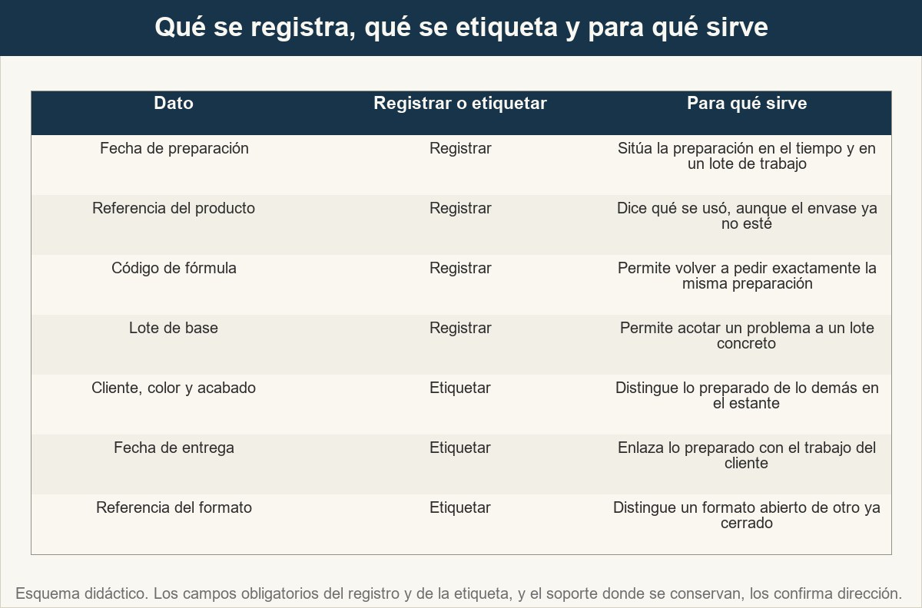
6 · Trazabilidad: registrar y etiquetar
Cada dato responde a una pregunta concreta. Los que no responden a ninguna, sobran; los que faltan, se pagan a los seis meses.
Ver imagen original en el OA
Notes:
Imagen del OA: assets/fig-5-registrar-y-etiquetar.jpg
Texto alternativo: Matriz con los datos que se registran y los que se etiquetan, y para qué sirve cada uno.
Pie: Cada dato responde a una pregunta concreta. Los que no responden a ninguna, sobran; los que faltan, se pagan a los seis meses.
Enlace: https://pinturasespecializadas.lumbre.lat/object/comprobar-base-producto-y-formato

Slide 43
Actividad 6 · Clasificar · 1 de 2
Sección: 6 · Trazabilidad: registrar y etiquetar
Clasifica cada acción.
Categorías
• Correcto
• Incorrecto
1. Verificar base, producto y formato
2. Preparar sin comprobar
3. Registrar fecha de preparación
4. Usar base caducada
Comprobar base, producto y formato
43 / 113
Notes:
Solución: 1. Verificar base, producto y formato → Correcto
2. Preparar sin comprobar → Incorrecto
3. Registrar fecha de preparación → Correcto
4. Usar base caducada → Incorrecto
Evidencia: Apartados 1, 5 y 6: la comprobación, los errores y el registro.
Enlace al OA: https://pinturasespecializadas.lumbre.lat/object/comprobar-base-producto-y-formato

Slide 44
Actividad 6 · Clasificar · 2 de 2
Clasifica cada elemento en una de las categorías.
Comprobar base, producto y formato
44 / 113
Notes:
Continuación de «Actividad 6 · Clasificar» (2 de 2).

Slide 45
7 · La rutina de las tres comprobaciones, en orden · 1 de 4
La comprobación previa es una rutina, y una rutina se ejecuta en orden. El orden no es un capricho: cada paso usa lo que el anterior ha dejado confirmado.
Leer la etiqueta. Primero lo que dice el envase: tipo de base, fecha, referencia, acabado y formato. Es el paso que no cuesta nada y el que más datos da.
Comprobar base, producto y formato
45 / 113

Slide 46
7 · La rutina de las tres comprobaciones, en orden · 2 de 4
Comparar con la fórmula. A continuación, la referencia del producto y el formato, contrastados con lo que la fórmula del encargo autoriza. Aquí es donde se decide si lo que hay en la estantería es lo que se pidió.
Verificar. Después, lo que se comprueba con la vista y con las manos: integridad del envase, estado de la tapa, correspondencia entre la referencia del envase y la de la fórmula, y capacidad frente a la cantidad del encargo.
Comprobar base, producto y formato
46 / 113
Notes:
Continuación de «7 · La rutina de las tres comprobaciones, en orden» (2 de 4).

Slide 47
7 · La rutina de las tres comprobaciones, en orden · 3 de 4
Parar y preguntar. Y por último, el paso que casi nunca se escribe y que es el que evita el desastre: si algo no cuadra, se para y se pregunta. No se improvisa, no se «me apaño», no se prepara «a ver qué sale».
Cada comprobación es obligatoria. No se puede saltar la de base «porque ya la conozco». No se puede saltar la de producto «porque es el mismo de siempre». No se puede saltar la de formato «porque ya lo he visto». La rutina de comprobación es: leer etiqueta, comparar con fórmula, verificar. Si algo no cuadra, parar y preguntar.
Comprobar base, producto y formato
47 / 113
Notes:
Continuación de «7 · La rutina de las tres comprobaciones, en orden» (3 de 4).

Slide 48
7 · La rutina de las tres comprobaciones, en orden · 4 de 4
Y hay un matiz que hace el paso cuatro más fácil de cumplir: parar no es fallar. La comprobación previa no se puntúa por número de preparaciones, sino por número de preparaciones correctas. Un lote que se ha parado a tiempo es un lote que no vuelve al cliente.
Comprobar base, producto y formato
48 / 113
Notes:
Continuación de «7 · La rutina de las tres comprobaciones, en orden» (4 de 4).

Slide 49
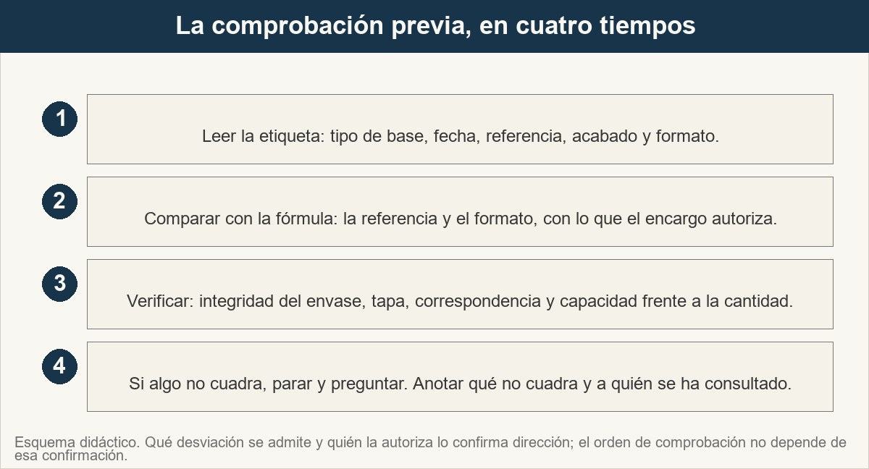
7 · La rutina de las tres comprobaciones, en orden
Cada paso usa lo que el anterior ha confirmado. El último es el que evita el desastre y el que menos se escribe.
Ver imagen original en el OA
Notes:
Imagen del OA: assets/fig-6-comprobacion-previa-en-cuatro-tiempos.jpg
Texto alternativo: Cuatro pasos: leer la etiqueta, comparar con la fórmula, verificar y, si algo no cuadra, parar y preguntar.
Pie: Cada paso usa lo que el anterior ha confirmado. El último es el que evita el desastre y el que menos se escribe.
Enlace: https://pinturasespecializadas.lumbre.lat/object/comprobar-base-producto-y-formato

Slide 50
Actividad 7 · Ordenar la secuencia
Sección: 7 · La rutina de las tres comprobaciones, en orden
Ordena los pasos de la comprobación previa.
A) Comparar la referencia y el formato con lo que autoriza la fórmula del encargo.
B) Verificar la integridad del envase, la tapa y la capacidad frente a la cantidad.
C) Si algo no cuadra, parar, anotarlo y consultar antes de preparar.
D) Leer la etiqueta del envase: tipo de base, fecha, referencia, acabado y formato.
Comprobar base, producto y formato
50 / 113
Notes:
Solución: Leer la etiqueta del envase: tipo de base, fecha, referencia, acabado y formato. → Comparar la referencia y el formato con lo que autoriza la fórmula del encargo. → Verificar la integridad del envase, la tapa y la capacidad frente a la cantidad. → Si algo no cuadra, parar, anotarlo y consultar antes de preparar.
Explicación: El orden va de lo que se lee a lo que se compara, de lo que se compara a lo que se verifica, y termina en la decisión de parar. Invertir el orden es un error caro: comparar antes de leer es adivinar, y parar antes de verificar es abortar sin motivo.
Evidencia: Apartado 7: la rutina de cuatro tiempos y su orden.
Enlace al OA: https://pinturasespecializadas.lumbre.lat/object/comprobar-base-producto-y-formato

Slide 51
8 · Ejemplo resuelto: el encargo que se para · 1 de 4
Ejemplo resuelto, con datos inventados para practicar.
Un martes por la mañana se abre un encargo de color en el taller: un cliente quiere pintar un armario empotrado de un verde que viu en una tienda de la Tienda Este y ha pedido 4 L. La persona que tiene el encargo delante tiene a mano dos bases, una de 4 L y otra de 15 L, el producto de la familia del encargo y la fórmula.
Comprobar base, producto y formato
51 / 113

Slide 52
8 · Ejemplo resuelto: el encargo que se para · 2 de 4
Al leer la etiqueta de la base de 4 L aparece que su caducidad venció el mes pasado, y que el tipo de base que declara no es el que espera la fórmula del encargo. La etiqueta de la base de 15 L está legible, es del tipo correcto y está en plazo. El producto, por su parte, sí lleva la referencia que autoriza la fórmula, aunque su acabado es satinado y el encargo era mate.
Comprobar base, producto y formato
52 / 113
Notes:
Continuación de «8 · Ejemplo resuelto: el encargo que se para» (2 de 4).

Slide 53
8 · Ejemplo resuelto: el encargo que se para · 3 de 4
La preparación se para. Se anota qué no cuadra —la caducidad de la base de 4 L y la diferencia de acabado con el encargo— y se consulta antes de continuar. No se sustituye una base caducada por otra para salir del paso, porque la mezcla no admite que le «cambies» la base a mitad: la base caducada se aparta y se abre la de 15 L, que sí es correcta. Y la diferencia de acabado se consulta antes de preparar, porque un verde mate y un verde satinado son dos encargos distintos y el cliente tiene que confirmar cuál quiere.
Comprobar base, producto y formato
53 / 113
Notes:
Continuación de «8 · Ejemplo resuelto: el encargo que se para» (3 de 4).

Slide 54
8 · Ejemplo resuelto: el encargo que se para · 4 de 4
Lo que se entrega al cliente en este momento no es un color: es una respuesta con su motivo. «Paro la preparación porque esta base está caducada y el acabado que hemos comparado con su encargo no coincide; en cuanto me confirme cuál quiere, lo preparo y se lo entrego con su etiqueta». Y lo que se anota es lo pendiente: la confirmación del acabado.
Comprobar base, producto y formato
54 / 113
Notes:
Continuación de «8 · Ejemplo resuelto: el encargo que se para» (4 de 4).

Slide 55
Sección
8 · Ejemplo resuelto: el encargo que se para · Ejemplo resuelto: el encargo que se para, paso a paso · Paso 1 de 6
Paso 1
Se lee la etiqueta de las dos bases: una de 4 L está caducada y no es del tipo que espera la fórmula; la de 15 L está en plazo y sí lo es.
Comprobar base, producto y formato
55 / 113
Notes:
Recorrido: Ejemplo resuelto: el encargo que se para, paso a paso
Paso 1 de 6: Paso 1
Texto del paso: Se lee la etiqueta de las dos bases: una de 4 L está caducada y no es del tipo que espera la fórmula; la de 15 L está en plazo y sí lo es.
Enlace: https://pinturasespecializadas.lumbre.lat/object/comprobar-base-producto-y-formato

Slide 56
Sección
8 · Ejemplo resuelto: el encargo que se para · Ejemplo resuelto: el encargo que se para, paso a paso · Paso 2 de 6
Paso 2
Se lee la etiqueta del producto: la referencia es la que autoriza la fórmula, pero el acabado declarado es satinado y el encargo pide mate.
Comprobar base, producto y formato
56 / 113
Notes:
Recorrido: Ejemplo resuelto: el encargo que se para, paso a paso
Paso 2 de 6: Paso 2
Texto del paso: Se lee la etiqueta del producto: la referencia es la que autoriza la fórmula, pero el acabado declarado es satinado y el encargo pide mate.
Enlace: https://pinturasespecializadas.lumbre.lat/object/comprobar-base-producto-y-formato

Slide 57
Sección
8 · Ejemplo resuelto: el encargo que se para · Ejemplo resuelto: el encargo que se para, paso a paso · Paso 3 de 6
Paso 3
Se decide no preparar y se anota qué no cuadra: la caducidad de la base de 4 L y la diferencia de acabado.
Comprobar base, producto y formato
57 / 113
Notes:
Recorrido: Ejemplo resuelto: el encargo que se para, paso a paso
Paso 3 de 6: Paso 3
Texto del paso: Se decide no preparar y se anota qué no cuadra: la caducidad de la base de 4 L y la diferencia de acabado.
Enlace: https://pinturasespecializadas.lumbre.lat/object/comprobar-base-producto-y-formato

Slide 58
Sección
8 · Ejemplo resuelto: el encargo que se para · Ejemplo resuelto: el encargo que se para, paso a paso · Paso 4 de 6
Paso 4
Se aparta la base caducada sin abrirla y se abre la de 15 L, que es la correcta: la caducidad no se compensa mezclando.
Comprobar base, producto y formato
58 / 113
Notes:
Recorrido: Ejemplo resuelto: el encargo que se para, paso a paso
Paso 4 de 6: Paso 4
Texto del paso: Se aparta la base caducada sin abrirla y se abre la de 15 L, que es la correcta: la caducidad no se compensa mezclando.
Enlace: https://pinturasespecializadas.lumbre.lat/object/comprobar-base-producto-y-formato

Slide 59
Sección
8 · Ejemplo resuelto: el encargo que se para · Ejemplo resuelto: el encargo que se para, paso a paso · Paso 5 de 6
Paso 5
Se consulta al cliente el acabado antes de continuar, porque mate y satinado son dos encargos distintos.
Comprobar base, producto y formato
59 / 113
Notes:
Recorrido: Ejemplo resuelto: el encargo que se para, paso a paso
Paso 5 de 6: Paso 5
Texto del paso: Se consulta al cliente el acabado antes de continuar, porque mate y satinado son dos encargos distintos.
Enlace: https://pinturasespecializadas.lumbre.lat/object/comprobar-base-producto-y-formato

Slide 60
Sección
8 · Ejemplo resuelto: el encargo que se para · Ejemplo resuelto: el encargo que se para, paso a paso · Paso 6 de 6
Paso 6
Se anota el pendiente con su motivo y con quién se espera la respuesta, y se entrega al cliente una respuesta con su motivo, sin fecha prometida.
Comprobar base, producto y formato
60 / 113
Notes:
Recorrido: Ejemplo resuelto: el encargo que se para, paso a paso
Paso 6 de 6: Paso 6
Texto del paso: Se anota el pendiente con su motivo y con quién se espera la respuesta, y se entrega al cliente una respuesta con su motivo, sin fecha prometida.
Enlace: https://pinturasespecializadas.lumbre.lat/object/comprobar-base-producto-y-formato

Slide 61
Actividad 8 · Opción múltiple · 1 de 2
Sección: 8 · Ejemplo resuelto: el encargo que se para
En el caso anterior, la base de 4 L está caducada y el acabado del producto no coincide con el encargo. ¿Qué es lo correcto?
A) Preparar con la base caducada, porque el color va a quedar igual y el acabado no se nota tanto.
B) Preparar con la base de 15 L y cambiar el acabado del color por el satinado, que es el que hay en el envase.
C) No preparar: apartar la base caducada, usar la base correcta y consultar el acabado antes de continuar.
Comprobar base, producto y formato
61 / 113
Notes:
Solución: C) No preparar: apartar la base caducada, usar la base correcta y consultar el acabado antes de continuar.
Explicación: La caducidad de la base no se compensa ni se promedia, y el acabado es parte del encargo: si no coincide, hay que confirmarlo. La tercera opción hace las tres cosas correctas —apartar, sustituir y consultar— y deja constancia. Las otras dos fabrican un color que no es el pedido.
Evidencia: Apartados 2, 3 y 8: la comprobación de la base, la del producto y el ejemplo resuelto.
Enlace al OA: https://pinturasespecializadas.lumbre.lat/object/comprobar-base-producto-y-formato

Slide 62
Actividad 8 · Opción múltiple · 2 de 2
D) Preparar la mitad con cada base para aprovechar el formato de 4 L y no perder producto.
Comprobar base, producto y formato
62 / 113
Notes:
Continuación de «Actividad 8 · Opción múltiple» (2 de 2).

Slide 63
9 · Ejemplo resuelto: el encargo que pasa las tres comprobaciones · 1 de 4
Ejemplo resuelto, con datos inventados para practicar.
El mismo taller, dos días después. Llega un encargo: 2 L de un color para una puerta de un cliente particular, con la fórmula y la referencia del producto. En la estantería hay una base del tipo que espera la fórmula, en plazo y con el envase íntegro; el producto lleva la referencia que autoriza la fórmula y el acabado del encargo; y el formato disponible es el de 4 L, que es el único.
Comprobar base, producto y formato
63 / 113

Slide 64
9 · Ejemplo resuelto: el encargo que pasa las tres comprobaciones · 2 de 4
Esta vez las tres comprobaciones se pasan, y el trabajo no consiste en comprobarlas sino en dejarlo escrito. Se anota la fecha de preparación, la referencia del producto, el código de fórmula y el lote de la base. Se prepara el lote que pide el encargo. Y se etiqueta lo preparado con el cliente, el color y el acabado, y con la fecha de entrega, que no es la fecha de preparación sino la fecha en que el cliente recoge el bote.
Comprobar base, producto y formato
64 / 113
Notes:
Continuación de «9 · Ejemplo resuelto: el encargo que pasa las tres comprobaciones» (2 de 4).

Slide 65
9 · Ejemplo resuelto: el encargo que pasa las tres comprobaciones · 3 de 4
Y aquí aparece la cuestión del formato que se decide antes y se resuelve después: el lote preparado son 2 L dentro de un envase de 4 L, así que quedan 2 L de producto mezclado en un envase abierto. Lo que se hace con ese sobrante no lo decide quien prepara: lo anota —cuánto es y por qué— y lo consulta. Anotar el sobrante no es burocracia: es la forma de que dentro de tres meses nadie se pregunte qué es ese bote de la estantería.
Comprobar base, producto y formato
65 / 113
Notes:
Continuación de «9 · Ejemplo resuelto: el encargo que pasa las tres comprobaciones» (3 de 4).

Slide 66
9 · Ejemplo resuelto: el encargo que pasa las tres comprobaciones · 4 de 4
El resultado de este caso es invisible, que es la mejor señal de que el método funciona: no hay nada que contar, salvo que seis meses más tarde un cliente llame con una duda y el registro permita responder.
Comprobar base, producto y formato
66 / 113
Notes:
Continuación de «9 · Ejemplo resuelto: el encargo que pasa las tres comprobaciones» (4 de 4).

Slide 67
Sección
9 · Ejemplo resuelto: el encargo que pasa las tres comprobaciones · Ejemplo resuelto: el encargo que pasa las tres comprobaciones · Paso 1 de 6
Paso 1
Se lee la etiqueta de la base: el tipo coincide con el que espera la fórmula, la fecha está en plazo y el envase está íntegro.
Comprobar base, producto y formato
67 / 113
Notes:
Recorrido: Ejemplo resuelto: el encargo que pasa las tres comprobaciones
Paso 1 de 6: Paso 1
Texto del paso: Se lee la etiqueta de la base: el tipo coincide con el que espera la fórmula, la fecha está en plazo y el envase está íntegro.
Enlace: https://pinturasespecializadas.lumbre.lat/object/comprobar-base-producto-y-formato

Slide 68
Sección
9 · Ejemplo resuelto: el encargo que pasa las tres comprobaciones · Ejemplo resuelto: el encargo que pasa las tres comprobaciones · Paso 2 de 6
Paso 2
Se compara la referencia del producto con la fórmula y se comprueba el acabado: coinciden los dos.
Comprobar base, producto y formato
68 / 113
Notes:
Recorrido: Ejemplo resuelto: el encargo que pasa las tres comprobaciones
Paso 2 de 6: Paso 2
Texto del paso: Se compara la referencia del producto con la fórmula y se comprueba el acabado: coinciden los dos.
Enlace: https://pinturasespecializadas.lumbre.lat/object/comprobar-base-producto-y-formato

Slide 69
Sección
9 · Ejemplo resuelto: el encargo que pasa las tres comprobaciones · Ejemplo resuelto: el encargo que pasa las tres comprobaciones · Paso 3 de 6
Paso 3
Se verifica el formato: 2 L de encargo en un envase de 4 L, con la etiqueta legible y la referencia correcta.
Comprobar base, producto y formato
69 / 113
Notes:
Recorrido: Ejemplo resuelto: el encargo que pasa las tres comprobaciones
Paso 3 de 6: Paso 3
Texto del paso: Se verifica el formato: 2 L de encargo en un envase de 4 L, con la etiqueta legible y la referencia correcta.
Enlace: https://pinturasespecializadas.lumbre.lat/object/comprobar-base-producto-y-formato

Slide 70
Sección
9 · Ejemplo resuelto: el encargo que pasa las tres comprobaciones · Ejemplo resuelto: el encargo que pasa las tres comprobaciones · Paso 4 de 6
Paso 4
Se anota la fecha de preparación, la referencia del producto, el código de fórmula y el lote de la base.
Comprobar base, producto y formato
70 / 113
Notes:
Recorrido: Ejemplo resuelto: el encargo que pasa las tres comprobaciones
Paso 4 de 6: Paso 4
Texto del paso: Se anota la fecha de preparación, la referencia del producto, el código de fórmula y el lote de la base.
Enlace: https://pinturasespecializadas.lumbre.lat/object/comprobar-base-producto-y-formato

Slide 71
Sección
9 · Ejemplo resuelto: el encargo que pasa las tres comprobaciones · Ejemplo resuelto: el encargo que pasa las tres comprobaciones · Paso 5 de 6
Paso 5
Se prepara el lote del encargo y se etiqueta con cliente, color y acabado, y con la fecha de entrega, que no es la de preparación.
Comprobar base, producto y formato
71 / 113
Notes:
Recorrido: Ejemplo resuelto: el encargo que pasa las tres comprobaciones
Paso 5 de 6: Paso 5
Texto del paso: Se prepara el lote del encargo y se etiqueta con cliente, color y acabado, y con la fecha de entrega, que no es la de preparación.
Enlace: https://pinturasespecializadas.lumbre.lat/object/comprobar-base-producto-y-formato

Slide 72
Sección
9 · Ejemplo resuelto: el encargo que pasa las tres comprobaciones · Ejemplo resuelto: el encargo que pasa las tres comprobaciones · Paso 6 de 6
Paso 6
Se anota el sobrante de 2 L del formato abierto y se consulta qué se hace con él: esa decisión no es de quien prepara.
Comprobar base, producto y formato
72 / 113
Notes:
Recorrido: Ejemplo resuelto: el encargo que pasa las tres comprobaciones
Paso 6 de 6: Paso 6
Texto del paso: Se anota el sobrante de 2 L del formato abierto y se consulta qué se hace con él: esa decisión no es de quien prepara.
Enlace: https://pinturasespecializadas.lumbre.lat/object/comprobar-base-producto-y-formato

Slide 73
Actividad 9 · Completar la frase
Sección: 9 · Ejemplo resuelto: el encargo que pasa las tres comprobaciones
Las tres comprobaciones son: ___, producto y ___. Antes de preparar, ___. Si algo no cuadra, ___.
Comprobar base, producto y formato
73 / 113
Notes:
Solución: base · formato · verificar · no preparar
Explicación: Base, producto y formato: ese es el orden y ese es el contenido de la comprobación. Verificar es la acción, y no preparar es la decisión cuando algo no cuadra. Son las tres palabras que resumen el apartado 1 y el apartado 7.
Evidencia: Apartados 1 y 7: la comprobación previa y la rutina en cuatro tiempos.
Enlace al OA: https://pinturasespecializadas.lumbre.lat/object/comprobar-base-producto-y-formato

Slide 74
10 · Lo que la tintadora no decide · 1 de 4
Hay decisiones que aparecen alrededor de la preparación y que no son de quien prepara. Confundirlas es el error que más problemas crea, porque quien prepara actúa con la sensación de estar decidiendo y en realidad se está improvisando.
•
Qué referencias están autorizadas para qué base y para qué acabado, y qué fórmula las avala. Eso no se deduce de lo que hay en la estantería: es un listado que confirma dirección.
Comprobar base, producto y formato
74 / 113

Slide 75
10 · Lo que la tintadora no decide · 2 de 4
•
Qué desviación se admite entre lo que pide la fórmula y lo que dice la etiqueta del envase. Puede existir un margen, y ese margen tiene que estar escrito y tener un responsable.
•
Qué formato corresponde a cada tipo de preparación. El criterio de tamaño de lote no sale de la práctica personal: sale de un criterio confirmado.
•
Qué se hace con el sobrante de un formato abierto. Guardarlo y etiquetarlo, retirarlo o entregarlo son tres decisiones con consecuencias distintas.
Comprobar base, producto y formato
75 / 113
Notes:
Continuación de «10 · Lo que la tintadora no decide» (2 de 4).

Slide 76
10 · Lo que la tintadora no decide · 3 de 4
•
Qué vida útil se reconoce a un producto ya preparado, y cómo se le comunica al cliente.
•
Quién revisa una preparación que no supera las comprobaciones, y con qué se le escribe.
La diferencia entre estas seis decisiones y las tres comprobaciones es de fondo. Las comprobaciones son técnicas: cualquiera que haya leído una etiqueta y una ficha las puede hacer bien. Las seis decisiones son de criterio y de autorización: dependen de lo que la empresa haya decidido, y por eso se consultan y no se improvisan.
Comprobar base, producto y formato
76 / 113
Notes:
Continuación de «10 · Lo que la tintadora no decide» (3 de 4).

Slide 77
10 · Lo que la tintadora no decide · 4 de 4
Y hay una forma práctica de no confundir unas con otras: si la respuesta a lo que te estás preguntando cambia según quién esté de turno, no es una decisión tuya. Es una decisión pendiente de confirmar, y se escribe como tal.
Esta lección, por tanto, enseña un método de comprobación, no un procedimiento interno. Los umbrales, las autorizaciones y los criterios de lote son de dirección, y esta lección los deja explícitamente como pendientes.
Comprobar base, producto y formato
77 / 113
Notes:
Continuación de «10 · Lo que la tintadora no decide» (4 de 4).

Slide 78
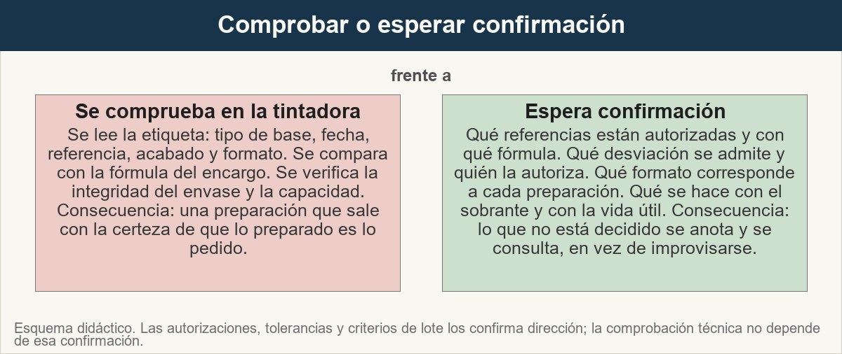
10 · Lo que la tintadora no decide
Comprobar es una técnica; autorizar es una decisión de la empresa. Confundirlas es improvisar creyendo que se decide.
Ver imagen original en el OA
Notes:
Imagen del OA: assets/fig-7-decidir-o-esperar-confirmacion.jpg
Texto alternativo: Comparación entre lo que se decide en la tintadora y lo que espera una confirmación, con lo que se dice en cada caso.
Pie: Comprobar es una técnica; autorizar es una decisión de la empresa. Confundirlas es improvisar creyendo que se decide.
Enlace: https://pinturasespecializadas.lumbre.lat/object/comprobar-base-producto-y-formato

Slide 79
Actividad 10 · Verdadero o falso
Sección: 10 · Lo que la tintadora no decide
Si en la estantería solo hay un formato de 15 L y el encargo es de 2 L, quien prepara puede decidir por su cuenta que se abre el de 15 L, se prepara lo pedido y se guarda el sobrante, porque es una decisión menor que no necesita consultar.
A) Verdadero
B) Falso
Comprobar base, producto y formato
79 / 113
Notes:
Solución: Falso
Explicación: El formato corresponde a un criterio de lote que confirma dirección, y el sobrante de un formato abierto es producto ya mezclado: ambos son decisiones de empresa. Lo que sí es de quien prepara es abrir el formato correcto, anotar cuánto sobra y consultar. Si la respuesta cambia según el turno, no es una decisión suya.
Evidencia: Apartados 4 y 10: el formato, el sobrante y las decisiones que no son de la tintadora.
Enlace al OA: https://pinturasespecializadas.lumbre.lat/object/comprobar-base-producto-y-formato

Slide 80
Herramienta de trabajo: registro de comprobación previa
Se rellena en el momento de la comprobación, antes de abrir ningún envase. La columna de ejemplo es ficticia y sirve para ver el nivel de detalle; no son datos de Pinturas Especializadas. Lo que no cuadra se escribe con su motivo y con quién se ha consultado, y no se rellena con suposiciones.
Comprobar base, producto y formato
80 / 113

Slide 81
Herramienta de trabajo: registro de comprobación previa
Modelo didáctico de registro de comprobación previa. Lo comprobado, lo que no cuadra y lo que se ha consultado.
Comprobar base, producto y formato
81 / 113
Notes:
Título completo de la tabla que sigue.

Slide 82
Tabla · 1 de 4
Campo | Qué se escribe | Ejemplo ficticio | Límite
Encargo | Cliente, color, acabado y cantidad | Cliente particular, verde mate, 2 L | Lo que pide el cliente, no lo que se le atribuye
Base | Tipo, fecha de caducidad, estado del envase y lote | Tipo correcto, en plazo, envase íntegro, lote L-2217 | Se copia de la etiqueta
Comprobar base, producto y formato
82 / 113
Notes:
Tabla del OA: Tabla
Enlace: https://pinturasespecializadas.lumbre.lat/object/comprobar-base-producto-y-formato

Slide 83
Tabla · 2 de 4
Campo | Qué se escribe | Ejemplo ficticio | Límite
Producto | Referencia y acabado comparados con la fórmula | Referencia autorizada, acabado mate | Contra la fórmula, no contra la memoria
Formato | Capacidad del envase, cantidad del encargo y sobrante | Envase de 4 L para 2 L de encargo, 2 L de sobrante | El sobrante se anota, no se decide
Comprobar base, producto y formato
83 / 113
Notes:
Tabla del OA: Tabla
Enlace: https://pinturasespecializadas.lumbre.lat/object/comprobar-base-producto-y-formato

Slide 84
Tabla · 3 de 4
Campo | Qué se escribe | Ejemplo ficticio | Límite
Qué no cuadra | El dato que falla, con su motivo | Caducidad de la base de 4 L | Con su motivo y con quién se consulta
Qué se ha consultado | A quién, cuándo y con qué respuesta | Consulta a dirección técnica, pendiente de respuesta | Lo confirma dirección
Preparación | Fecha, referencia, código de fórmula y lote de base | Preparado el 14 de octubre, con la fórmula del encargo | Sin esto no hay trazabilidad
Comprobar base, producto y formato
84 / 113
Notes:
Tabla del OA: Tabla
Enlace: https://pinturasespecializadas.lumbre.lat/object/comprobar-base-producto-y-formato

Slide 85
Tabla · 4 de 4
Campo | Qué se escribe | Ejemplo ficticio | Límite
Entrega | Cliente, color, acabado y fecha de entrega | Cliente, verde mate, entrega el 16 de octubre | La fecha de entrega no es la de preparación
Comprobar base, producto y formato
85 / 113
Notes:
Tabla del OA: Tabla
Enlace: https://pinturasespecializadas.lumbre.lat/object/comprobar-base-producto-y-formato

Slide 86
Herramienta de trabajo: registro de comprobación previa
Cómo usarla
Regla de escritura: lo que no cuadra se escribe con su motivo y con quién se ha consultado, nunca se corrige por su cuenta en silencio. Un registro con huecos declarados es utilizable; uno relleno de suposiciones se contradice solo.
Comprobar base, producto y formato
86 / 113

Slide 87
Repaso activo · Memoria: las tres comprobaciones · 1 de 2
Cara A | Cara B
Base | Tipo, fecha e integridad del envase
Producto | Referencia y acabado, comparados con la fórmula
Formato | Capacidad, cantidad y etiqueta
La rutina | Leer etiqueta, comparar con fórmula, verificar
Si no cuadra | Parar, anotar y preguntar
Comprobar base, producto y formato
87 / 113
Notes:
Tabla del OA: Repaso activo · Memoria: las tres comprobaciones
Enlace: https://pinturasespecializadas.lumbre.lat/object/comprobar-base-producto-y-formato

Slide 88
Repaso activo · Memoria: las tres comprobaciones · 2 de 2
Cara A | Cara B
Se registra | Fecha, referencia, código de fórmula y lote de base
Se etiqueta | Cliente, color, acabado y fecha de entrega
No se decide en la tintadora | Autorizaciones, tolerancias, formato y sobrante
Comprobar base, producto y formato
88 / 113
Notes:
Tabla del OA: Repaso activo · Memoria: las tres comprobaciones
Enlace: https://pinturasespecializadas.lumbre.lat/object/comprobar-base-producto-y-formato

Slide 89
Repaso activo · Memoria: las tres comprobaciones · Cómo practicar
Este es el contenido estático del juego. Para emparejar las cartas y practicar la interacción, abre el OA.
Abrir el juego en el OA
Comprobar base, producto y formato
89 / 113
Notes:
Juego de memoria: Repaso activo · Memoria: las tres comprobaciones
Enlace: https://pinturasespecializadas.lumbre.lat/object/comprobar-base-producto-y-formato

Slide 90
Repaso activo · Tarjetas de la comprobación previa · Tarjeta 1 de 7
Pregunta
¿Cuáles son las tres comprobaciones previas?
Comprobar base, producto y formato
90 / 113
Notes:
Anverso: ¿Cuáles son las tres comprobaciones previas?
Reverso: Base, producto y formato. Si alguna no cuadra, no se prepara.
Enlace: https://pinturasespecializadas.lumbre.lat/object/comprobar-base-producto-y-formato

Slide 91
Repaso activo · Tarjetas de la comprobación previa · Tarjeta 1 de 7 · Respuesta
Respuesta
Base, producto y formato. Si alguna no cuadra, no se prepara.
Comprobar base, producto y formato
91 / 113
Notes:
Respuesta de la tarjeta 1.

Slide 92
Repaso activo · Tarjetas de la comprobación previa · Tarjeta 2 de 7
Pregunta
¿Qué se comprueba en la base?
Comprobar base, producto y formato
92 / 113
Notes:
Anverso: ¿Qué se comprueba en la base?
Reverso: Tipo (agua o disolvente), fecha de caducidad e integridad del envase.
Enlace: https://pinturasespecializadas.lumbre.lat/object/comprobar-base-producto-y-formato

Slide 93
Repaso activo · Tarjetas de la comprobación previa · Tarjeta 2 de 7 · Respuesta
Respuesta
Tipo (agua o disolvente), fecha de caducidad e integridad del envase.
Comprobar base, producto y formato
93 / 113
Notes:
Respuesta de la tarjeta 2.

Slide 94
Repaso activo · Tarjetas de la comprobación previa · Tarjeta 3 de 7
Pregunta
¿Por qué se compara la referencia con la fórmula?
Comprobar base, producto y formato
94 / 113
Notes:
Anverso: ¿Por qué se compara la referencia con la fórmula?
Reverso: Porque puede haber varias referencias de la misma familia y con distinto acabado. Lo que vale es la que la fórmula autoriza, no la que se recuerda.
Enlace: https://pinturasespecializadas.lumbre.lat/object/comprobar-base-producto-y-formato

Slide 95
Repaso activo · Tarjetas de la comprobación previa · Tarjeta 3 de 7 · Respuesta
Respuesta
Porque puede haber varias referencias de la misma familia y con distinto acabado. Lo que vale es la que la fórmula autoriza, no la que se recuerda.
Comprobar base, producto y formato
95 / 113
Notes:
Respuesta de la tarjeta 3.

Slide 96
Repaso activo · Tarjetas de la comprobación previa · Tarjeta 4 de 7
Pregunta
¿Qué se registra y qué se etiqueta?
Comprobar base, producto y formato
96 / 113
Notes:
Anverso: ¿Qué se registra y qué se etiqueta?
Reverso: Se registra fecha, referencia, código de fórmula y lote de base. Se etiqueta cliente, color, acabado y fecha de entrega.
Enlace: https://pinturasespecializadas.lumbre.lat/object/comprobar-base-producto-y-formato

Slide 97
Repaso activo · Tarjetas de la comprobación previa · Tarjeta 4 de 7 · Respuesta
Respuesta
Se registra fecha, referencia, código de fórmula y lote de base. Se etiqueta cliente, color, acabado y fecha de entrega.
Comprobar base, producto y formato
97 / 113
Notes:
Respuesta de la tarjeta 4.

Slide 98
Repaso activo · Tarjetas de la comprobación previa · Tarjeta 5 de 7
Pregunta
¿Se puede preparar con una base caducada?
Comprobar base, producto y formato
98 / 113
Notes:
Anverso: ¿Se puede preparar con una base caducada?
Reverso: No. Puede no agarrar bien, y el fallo aparece en la pared del cliente, donde ya no se arregla.
Enlace: https://pinturasespecializadas.lumbre.lat/object/comprobar-base-producto-y-formato

Slide 99
Repaso activo · Tarjetas de la comprobación previa · Tarjeta 5 de 7 · Respuesta
Respuesta
No. Puede no agarrar bien, y el fallo aparece en la pared del cliente, donde ya no se arregla.
Comprobar base, producto y formato
99 / 113
Notes:
Respuesta de la tarjeta 5.

Slide 100
Repaso activo · Tarjetas de la comprobación previa · Tarjeta 6 de 7
Pregunta
¿Qué se hace si algo no cuadra?
Comprobar base, producto y formato
100 / 113
Notes:
Anverso: ¿Qué se hace si algo no cuadra?
Reverso: Se para, se anota qué no cuadra y con qué motivo, y se pregunta antes de continuar.
Enlace: https://pinturasespecializadas.lumbre.lat/object/comprobar-base-producto-y-formato

Slide 101
Repaso activo · Tarjetas de la comprobación previa · Tarjeta 6 de 7 · Respuesta
Respuesta
Se para, se anota qué no cuadra y con qué motivo, y se pregunta antes de continuar.
Comprobar base, producto y formato
101 / 113
Notes:
Respuesta de la tarjeta 6.

Slide 102
Repaso activo · Tarjetas de la comprobación previa · Tarjeta 7 de 7
Pregunta
¿Qué no decide quien prepara?
Comprobar base, producto y formato
102 / 113
Notes:
Anverso: ¿Qué no decide quien prepara?
Reverso: Qué referencias están autorizadas, qué desviación se admite, qué formato corresponde, qué se hace con el sobrante y la vida útil del producto preparado.
Enlace: https://pinturasespecializadas.lumbre.lat/object/comprobar-base-producto-y-formato

Slide 103
Repaso activo · Tarjetas de la comprobación previa · Tarjeta 7 de 7 · Respuesta
Respuesta
Qué referencias están autorizadas, qué desviación se admite, qué formato corresponde, qué se hace con el sobrante y la vida útil del producto preparado.
Comprobar base, producto y formato
103 / 113
Notes:
Respuesta de la tarjeta 7.

Slide 104
Chequeo: una comprobación previa que se sostiene · 1 de 3
Criterio de avance
Se considera superado con al menos 70% de acierto agregado en las actividades cubiertas.
Actividades cubiertas
• Opción múltiple · act-1
• Verdadero o falso · act-2
• Relacionar · act-3
• Respuesta numérica · act-4
• Detective de errores · act-5
Comprobar base, producto y formato
104 / 113
Notes:
Compuerta de avance: Chequeo: una comprobación previa que se sostiene
Umbral declarado: 70%.
No se incluyen puntuaciones de ninguna sesión ni respuestas personales.
Enlace: https://pinturasespecializadas.lumbre.lat/object/comprobar-base-producto-y-formato

Slide 105
Chequeo: una comprobación previa que se sostiene · 2 de 3
• Clasificar · act-6
• Ordenar la secuencia · act-7
• Opción múltiple · act-8
• Completar la frase · act-9
• Verdadero o falso · act-10
Al superar: Sabes comprobar las tres cosas antes de preparar —base, producto y formato—, explicar qué se mira en cada una, detectar los errores de antes y de durante, registrar lo comprobado y etiquetar lo preparado, y detener la preparación y consultar cuando algo no cuadra.
Comprobar base, producto y formato
105 / 113
Notes:
Continuación de «Chequeo: una comprobación previa que se sostiene» (2 de 3).

Slide 106
Chequeo: una comprobación previa que se sostiene · 3 de 3
Si aún no se alcanza: Vuelve a los apartados 2, 4 y 10. Los errores más frecuentes son preparar «porque ya la conozco», dar por buena una base caducada, no registrar el lote ni el código de fórmula y decidir por tu cuenta una autorización que corresponde a dirección.
Comprobar base, producto y formato
106 / 113
Notes:
Continuación de «Chequeo: una comprobación previa que se sostiene» (3 de 3).

Slide 107
Para dominar este tema · 1 de 7
Comprobar base, producto y formato es, en el fondo, una sola idea: la última barrera antes del coste. Un producto equivocado en la estantería no ha costado nada; una base caducada mezclada y entregada ha costado el material, el trabajo, la entrega y la confianza del cliente, y ha dejado un color en la pared de un tercero. Por eso la comprobación previa no es un trámite de inicio de turno, sino el paso que decide si se trabaja o no.
Comprobar base, producto y formato
107 / 113

Slide 108
Para dominar este tema · 2 de 7
Las tres comprobaciones tienen su contenido. La base: tipo —agua o disolvente—, fecha de caducidad e integridad del envase, y la correspondencia con lo que la fórmula espera. El producto: referencia y acabado comparados con la fórmula, porque puede haber varias referencias de la misma familia y lo que vale es la que está autorizada, no la que se recuerda; y el lote, que es lo que después permite responder a «¿de dónde salió este color?». El formato: capacidad —0,5 L, 4 L o 15 L—, cantidad del encargo y etiqueta, porque el formato decide el tamaño del lote, lo que queda abierto y lo que se responde.
Comprobar base, producto y formato
108 / 113
Notes:
Continuación de «Para dominar este tema» (2 de 7).

Slide 109
Para dominar este tema · 3 de 7
La rutina tiene un orden que importa: leer la etiqueta, comparar con la fórmula, verificar y, si algo no cuadra, parar y preguntar. Ninguna comprobación se salta porque «ya la conoce»: justamente lo que se comprueba es lo que cambia. Y lo que no cuadra se anota con su motivo y con quién se ha consultado.
Comprobar base, producto y formato
109 / 113
Notes:
Continuación de «Para dominar este tema» (3 de 7).

Slide 110
Para dominar este tema · 4 de 7
Después de preparar, la trazabilidad: se registra la fecha de preparación, la referencia del producto, el código de fórmula y el lote de la base, y se etiqueta lo preparado con cliente, color, acabado y fecha de entrega. Sin trazabilidad no hay garantía de calidad, porque no hay forma de preguntar nada. Y hay seis decisiones que no son de quien prepara —qué referencias están autorizadas, qué desviación se admite, qué formato corresponde a cada preparación, qué se hace con el sobrante, qué vida útil tiene lo preparado y quién revisa lo que no supera las comprobaciones—: se consultan y se registran, no se improvisan.
Comprobar base, producto y formato
110 / 113
Notes:
Continuación de «Para dominar este tema» (4 de 7).

Slide 111
Para dominar este tema · 5 de 7
Esta evaluación acredita el conocimiento del método de comprobación. No sustituye a la revisión del trabajo real hecho en el puesto por alguien con experiencia, que es donde se ve el criterio y donde se aprende a distinguir una comprobación de verdad de un producto simplemente usado.
Comprobar base, producto y formato
111 / 113
Notes:
Continuación de «Para dominar este tema» (5 de 7).

Slide 112
Para dominar este tema · 6 de 7
•
Fichas técnicas de los fabricantes del catálogo de Pinturas Especializadas (AMPP, Jotun, AkzoNobel/Sikkens, PPG y Sherwin-Williams): fuente operativa para tipo de base, vida útil, formato, rendimiento y condiciones de preparación; la ficha vigente prevalece sobre cualquier resumen interno (consulta 2026-10).
•
Reglamento (UE) n.º 1907/2006 (REACH) y Reglamento (CE) n.º 1272/2008 (CLP): la etiqueta y la ficha de datos de seguridad son la fuente primaria de identificación del producto y de sus peligros (DOUE, consulta 2026-10).
Comprobar base, producto y formato
112 / 113
Notes:
Continuación de «Para dominar este tema» (6 de 7).

Slide 113
Para dominar este tema · 7 de 7
•
UNE-EN 13300, pinturas y barnices para paredes y techos interiores: definición de las prestaciones declaradas y de la clasificación por acabado (AENOR/UNE, consulta 2026-10).
•
Instituto Nacional de Seguridad y Salud en el Trabajo (INSST): orientación sobre la exposición a disolventes y sobre la ventilación en los lugares de trabajo (consulta 2026-10); esta lección no reproduce medidas de seguridad, que son las de la ficha y del documento de seguridad de cada producto.
Comprobar base, producto y formato
113 / 113
Notes:
Continuación de «Para dominar este tema» (7 de 7).

